Slide 1
Комитет по развитию малого, среднего бизнеса и потребительского рынка Ленинградской области
ЗАСЕДАНИЕ РАБОЧЕЙ ГРУППЫ
по вопросам оказания органами местного самоуправления Ленинградской области имущественной поддержки субъектам малого и среднего предпринимательства
Ленинградской области
26 января 2023 года

Slide 2
подписание пользовательского Соглашения по использованию «Цифровой платформы МСП»
Главам администраций МР и поселений в личном кабинете на Цифровой платформе МСП в срок до 27.01.2023
с использованием ЭЦП подписать пользовательское Соглашение по использованию «Цифровой платформы МСП»
При входе в личный кабинет главы окно с информацией о необходитмости подписания
пользовательского Соглашения всплывает автоматически
Подписание осуществляется с использованием кнопки «Подписать»
В случае не подписания соглашения личный кабинет будет заблокирован

Slide 3
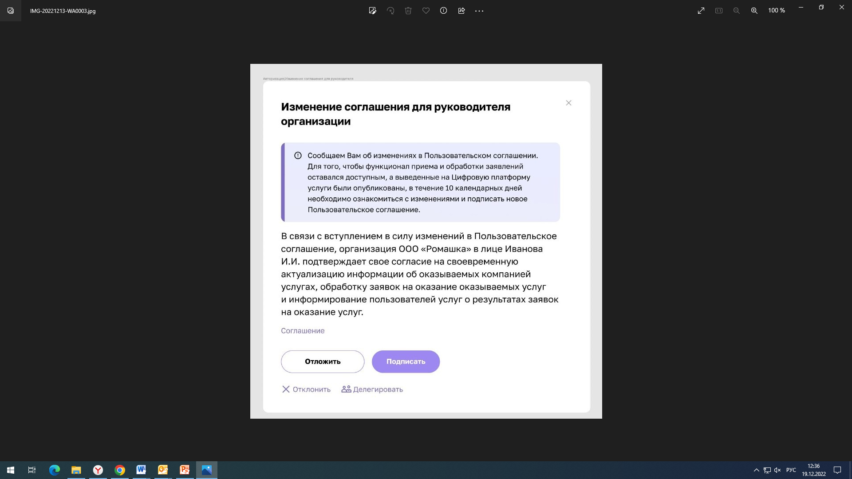

Slide 4
ПО СОСТОЯНИЮ НА 24.01.2023
НЕ ПОДПИСАНО
ПОЛЬЗОВАТЕЛЬСКОЕ СОГЛАШЕНИЕ
АДМИНИСТРАЦИЯМИ СЛЕДУЮЩИХ МУНИЦИПАЛЬНЫХ РАЙОНОВ
Кингисеппский | Ломоносовский | Тихвинский

Slide 5
НЕ ПОДПИСАНО ПОЛЬЗОВАТЕЛЬСКОЕ СОГЛАШЕНИЕ АДМИНИСТРАЦИЯМИ СЛЕДУЮЩИХ ПОСЕЛЕНИЙ

Slide 6
НЕ ПОДПИСАНО ПОЛЬЗОВАТЕЛЬСКОЕ СОГЛАШЕНИЕ АДМИНИСТРАЦИЯМИ СЛЕДУЮЩИХ ПОСЕЛЕНИЙ

Slide 7
КАРТОЧКИ УСЛУГ НА ЦИФРОВОЙ ПЛАТФОРМЕ
Карточки услуг поселений заведены и заполнены услугами | Карточки услуг поселений заведены, но не заполнены | Карточки услуг поселений не заведены
Бокситогорский | Волховский | Выборгский
Волосовский | Всеволожский | Кировский
Лодейнопольский | Гатчинский | Ломоносовский
Сланцевский | Киришский
Сосновый Бор | Кингисеппский
Приозерский | Лужский
 | Подпорожский
 | Тосненский
 | Тихвинский

Slide 8
Задача:
Подписать пользовательское соглашение.
Проверить карточки, которые заведены на ЦП на предмет возврата на доработку.
Скорректировать возвращенные карточки, направить на согласование.
Обеспечить добавление карточек услуг по имущественной поддержке поселений муниципального района.
Проверить у бизнес-инкубаторов наличии карточки услуги по предоставлению имущества
В срок до 01.02.2023 обеспечить завершение данной работы

Slide 10
О раскрытии на официальных сайтах органов местного самоуправления в сети «Интернет» информации об имущественной поддержке субъектов МСП и самозанятых граждан

